Slide 1


Hazarduri în Asia: Focus pe Orientul Mijlociu
Orientul Mijlociu reprezintă o regiune fascinantă dar fragilă, aflată la confluența unor forțe geologice, climatice și sociale care generează multiple hazarduri naturale și antropice. Această prezentare explorează principalele pericole cu care se confruntă regiunea, impactul lor asupra populațiilor locale și eforturile de adaptare la un mediu din ce în ce mai instabil.
Vom analiza atât cauzele cât și consecințele acestor hazarduri, punând în evidență provocările unice ale unei regiuni marcate de contraste extreme: între bogăție și sărăcie, între tradiție și modernitate, între abundență și deficit de resurse naturale.
by Razvan Andronachi

Slide 2

Prezentare Geografică
Caracteristici regionale
Orientul Mijlociu, parte integrantă a continentului asiatic, cuprinde țările din regiunea MENA (Orientul Mijlociu și Africa de Nord). Geografia regiunii este dominată de contraste dramatice, de la deșerturi aride la lanțuri muntoase impunătoare și zone de coastă populate intens.
Un aspect semnificativ al regiunii este distribuția neuniformă a populației, cu 62% dintre locuitori trăind în zone urbane, adesea în așezări neplanificate și vulnerabile la diverse hazarduri.
Doar 3% din suprafața regiunii susține 92% din populația sa, creând o presiune enormă asupra resurselor și infrastructurii. Această concentrare demografică, combinată cu factorii geologici și climatici, amplifică vulnerabilitatea la hazardurile naturale.

Slide 3






Principalele Tipuri de Hazarduri
Hazarduri Extreme
Cutremure, inundații catastrofale
Hazarduri Climatice
Valuri de căldură, furtuni de nisip
Hazarduri Hidrologice
Secetă, deficit de apă, inundații
Orientul Mijlociu se confruntă cu o diversitate de hazarduri naturale, dintre care cele mai frecvente și devastatoare sunt inundațiile, cutremurele și secetele. Aceste fenomene sunt exacerbate de schimbările climatice și de intervențiile umane asupra mediului natural.
Alte riscuri semnificative includ valurile de căldură extremă, deficitul cronic de apă și furtunile, care afectează în mod disproporționat zonele urbane dens populate. Aceste hazarduri se manifestă adesea într-un context de instabilitate politică și economică, amplificând impactul lor asupra comunităților vulnerabile.

Slide 4
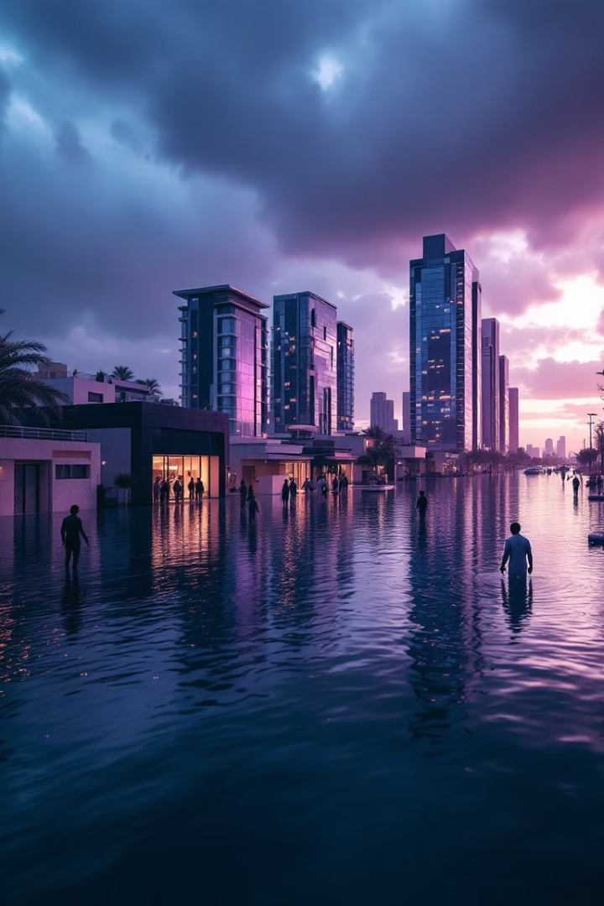



Inundațiile în Zonele Urbane
Vulnerabilitate urbană
Expansiune urbană rapidă
Inundațiile urbane sunt frecvente din cauza sistemelor de drenaj deficitare și a protecției limitate împotriva viiturilor. Infrastructura inadecvată nu poate face față precipitațiilor intense, chiar și în regiuni predominant aride.
Dezvoltarea urbană neplanificată și expansiunea rapidă a așezărilor informale cresc vulnerabilitatea la inundații. Construcțiile în zone inundabile și impermeabilizarea solului amplifică riscurile.
Impact al schimbărilor climatice
Schimbările climatice intensifică frecvența și severitatea precipitațiilor extreme. În 2023, numeroase orașe importante din Orientul Mijlociu au fost afectate de inundații severe, provocând pierderi de vieți omenești și pagube materiale semnificative.

Slide 5
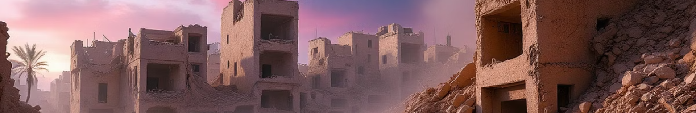
Cutremurele și Riscurile Seismice
1
2
3
Zone seismice active
Cutremurul din Bam (2003)
Risc persistent
Regiunile din Iran, Turcia și zonele înconjurătoare sunt situate pe linii de falie active, generând o activitate seismică intensă și recurentă. Aceste zone reprezintă unele dintre cele mai vulnerabile regiuni la cutremure din întreaga lume.
Un exemplu tragic al impactului seismic este cutremurul din orașul Bam, Iran, din 2003, care a cauzat peste 26.000 de victime. Magnitudinea de 6,6 a fost suficientă pentru a distruge clădirile tradiționale din chirpici, nerezistente la forțele seismice.
Activitatea tectonică continuă reprezintă un risc permanent pentru comunitățile din regiune. Multe clădiri nu respectă standardele de construcție antiseismică, amplificând vulnerabilitatea populației în fața acestor evenimente.

Slide 6
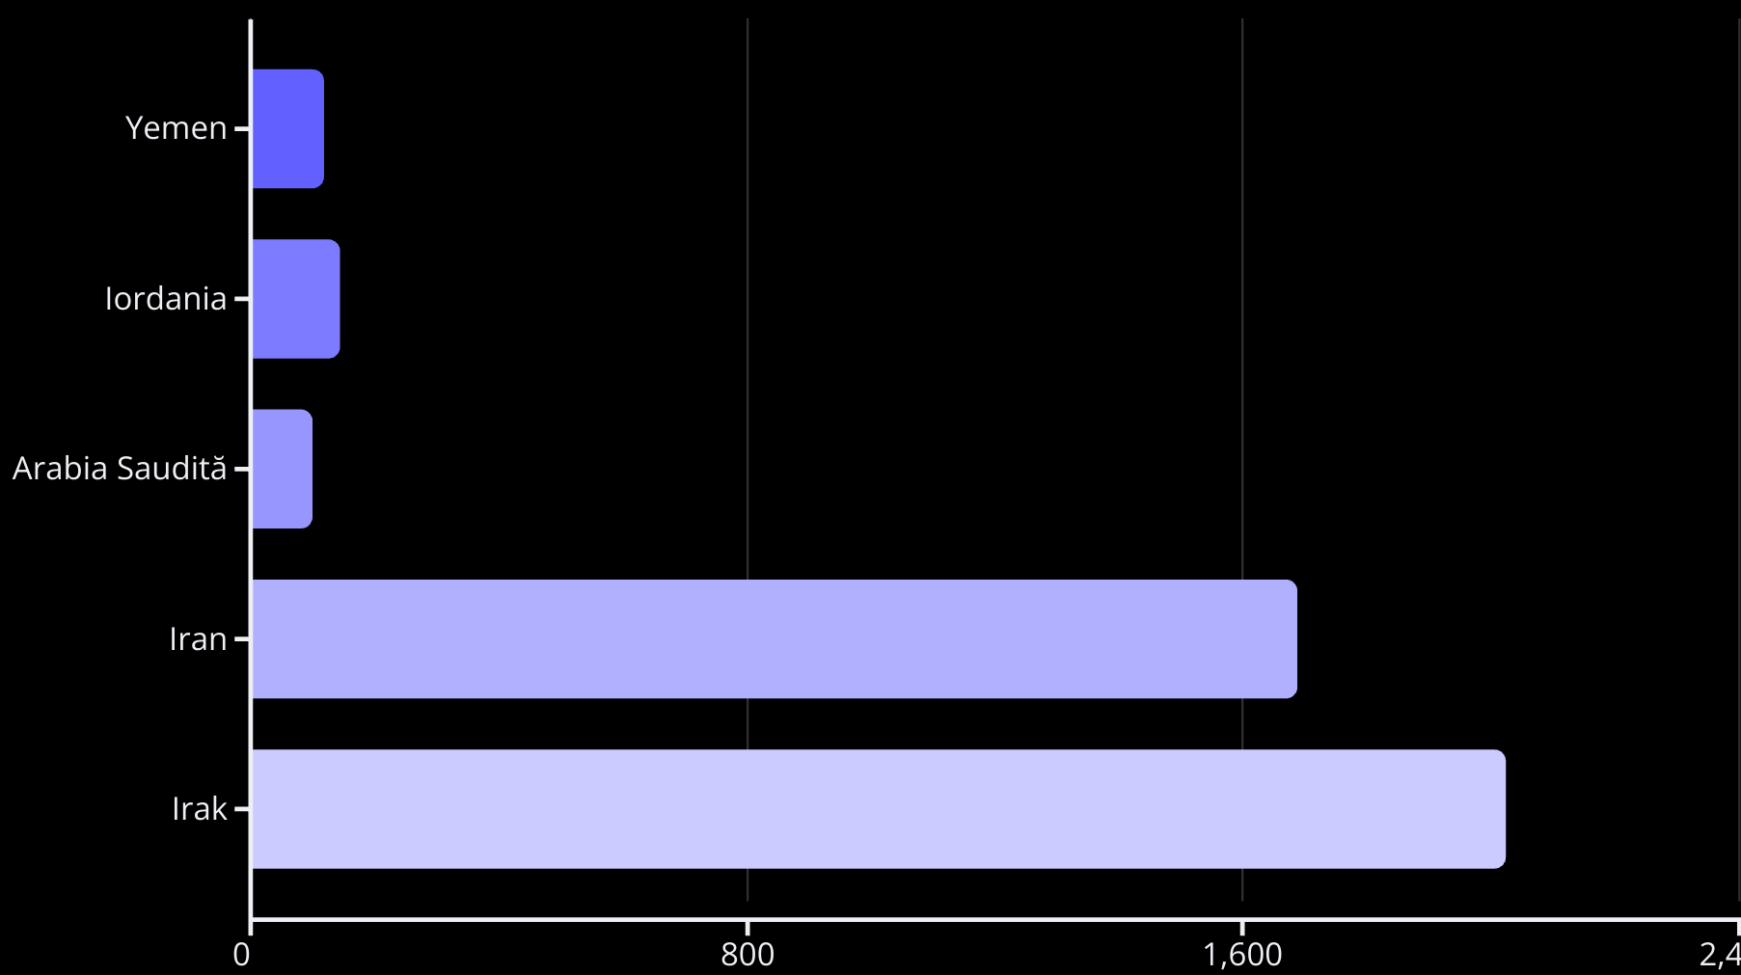
Seceta, Deficitul de Apă și Valurile de Căldură
Seceta persistentă reprezintă o amenințare majoră pentru agricultura și aprovizionarea cu apă din Orientul Mijlociu. Regiunea se confruntă cu un deficit cronic de apă, agravat de schimbările climatice și gestionarea ineficientă a resurselor. Aceste probleme sunt exacerbate de creșterea demografică și urbanizarea rapidă.
Valurile de căldură extremă au devenit din ce în ce mai frecvente și severe, cu temperaturi record înregistrate în 2024. Aceste fenomene au un impact direct asupra sănătății publice, productivității agricole și consumului de energie, creând presiuni suplimentare asupra infrastructurii și resurselor naturale limitate.

Slide 7








Impactul Social, Economic și Politic
Impact asupra sănătății
Consecințe economice
Hazardurile naturale afectează direct starea de sănătate a populațiilor, prin traumatisme, boli infecțioase și subnutriție
Deteriorarea infrastructurii și întreruperea activităților economice afectează dezvoltarea pe termen lung
Impact global
Exacerbare a conflictelor
Afectarea producției de petrol (35% din producția mondială) influențează piețele globale
Competiția pentru resurse limitate intensifică tensiunile sociale și politice existente
Hazardurile naturale perturbă dezvoltarea socială și economică a regiunii, generând riscuri pentru sănătate, stabilitate și prosperitate. Conflictele politice amplifică vulnerabilitatea populațiilor afectate, provocând strămutări masive și deteriorarea infrastructurii esențiale.
Amenințările la adresa producției și exportului de petrol și gaze naturale, care reprezintă 35% din piața mondială de petrol, au ramificații economice globale semnificative. Întreruperea acestor fluxuri energetice poate genera fluctuații ale prețurilor și instabilitate pe piețele internaționale.

Slide 8
Răspunsuri și Reziliență Viitoare
Abordări integrate
Sisteme de avertizare timpurie
Se pune accent pe reforma politicilor publice, creșterea rezilienței și abordările integrate care includ planificarea urbană, gestionarea resurselor naturale și adaptarea la schimbările climatice. Aceste strategii vizează pregătirea populațiilor și infrastructurii pentru un viitor marcat de incertitudine și șocuri multiple.
Instituții de management al riscului
Implementarea sistemelor de avertizare timpurie reprezintă o prioritate pentru multe țări din regiune. Aceste sisteme utilizează tehnologii avansate pentru a detecta și comunica amenințările iminente, permițând evacuări și măsuri preventive care salvează vieți.
Există o tranziție către crearea și consolidarea instituțiilor specializate în managementul riscului de dezastre. Acestea coordonează eforturile de pregătire, răspuns și recuperare în fața hazardurilor naturale, integrând expertiza științifică cu capacitățile operaționale.
Deși provocările sunt imense, există inițiative promițătoare care vizează creșterea rezilienței comunităților din Orientul Mijlociu în fața hazardurilor naturale. Cooperarea internațională, transferul de tehnologie și consolidarea capacităților locale reprezintă elemente esențiale pentru construirea unui viitor mai sigur și mai sustenabil pentru populația regiunii.

